Slide 3
3

Slide 4
Câu 1
a x 1 = 1 x a = a. Đúng hay sai?
ĐÚNG
Chưa chính xác
Chưa chính xác
SAI

Slide 5
3

Slide 6
Chưa chính xác
Câu 2
Chưa chính xác
320036
Giá trị của biểu thức 156029 - 49347 x 3
là:
Chưa chính xác
Chưa chính xác
320046
7988
Chưa chính xác
Chưa chính xác
7898

Slide 8
Câu 3
Chưa chính xác
Chưa chính xác
=
2389 x 8 ... 8 x 2398. Dấu thích hợp điền vào chỗ chấm là:
Chưa chính xác
Chưa chính xác
>
<

Slide 9
3

Slide 10
Câu 4
2350000
Chưa chính xác
Tính nhẩm: 2350 x 1000 =?
Chưa chính xác
23500
Chưa chính xác
Chưa chính xác
23500000
Chưa chính xác
Chưa chính xác
235000

Slide 11
3

Slide 12
Câu 5
Chưa chính xác
Chưa chính xác
An tính nhẩm:
2020000 : 1000 = 202. An tính đúng hay sai?
ĐÚNG
SAI

Slide 13
3

Slide 14
GIẢI CỨU THÀNH CÔNG
GIẢI CỨU THÀNH CÔNG

Slide 15
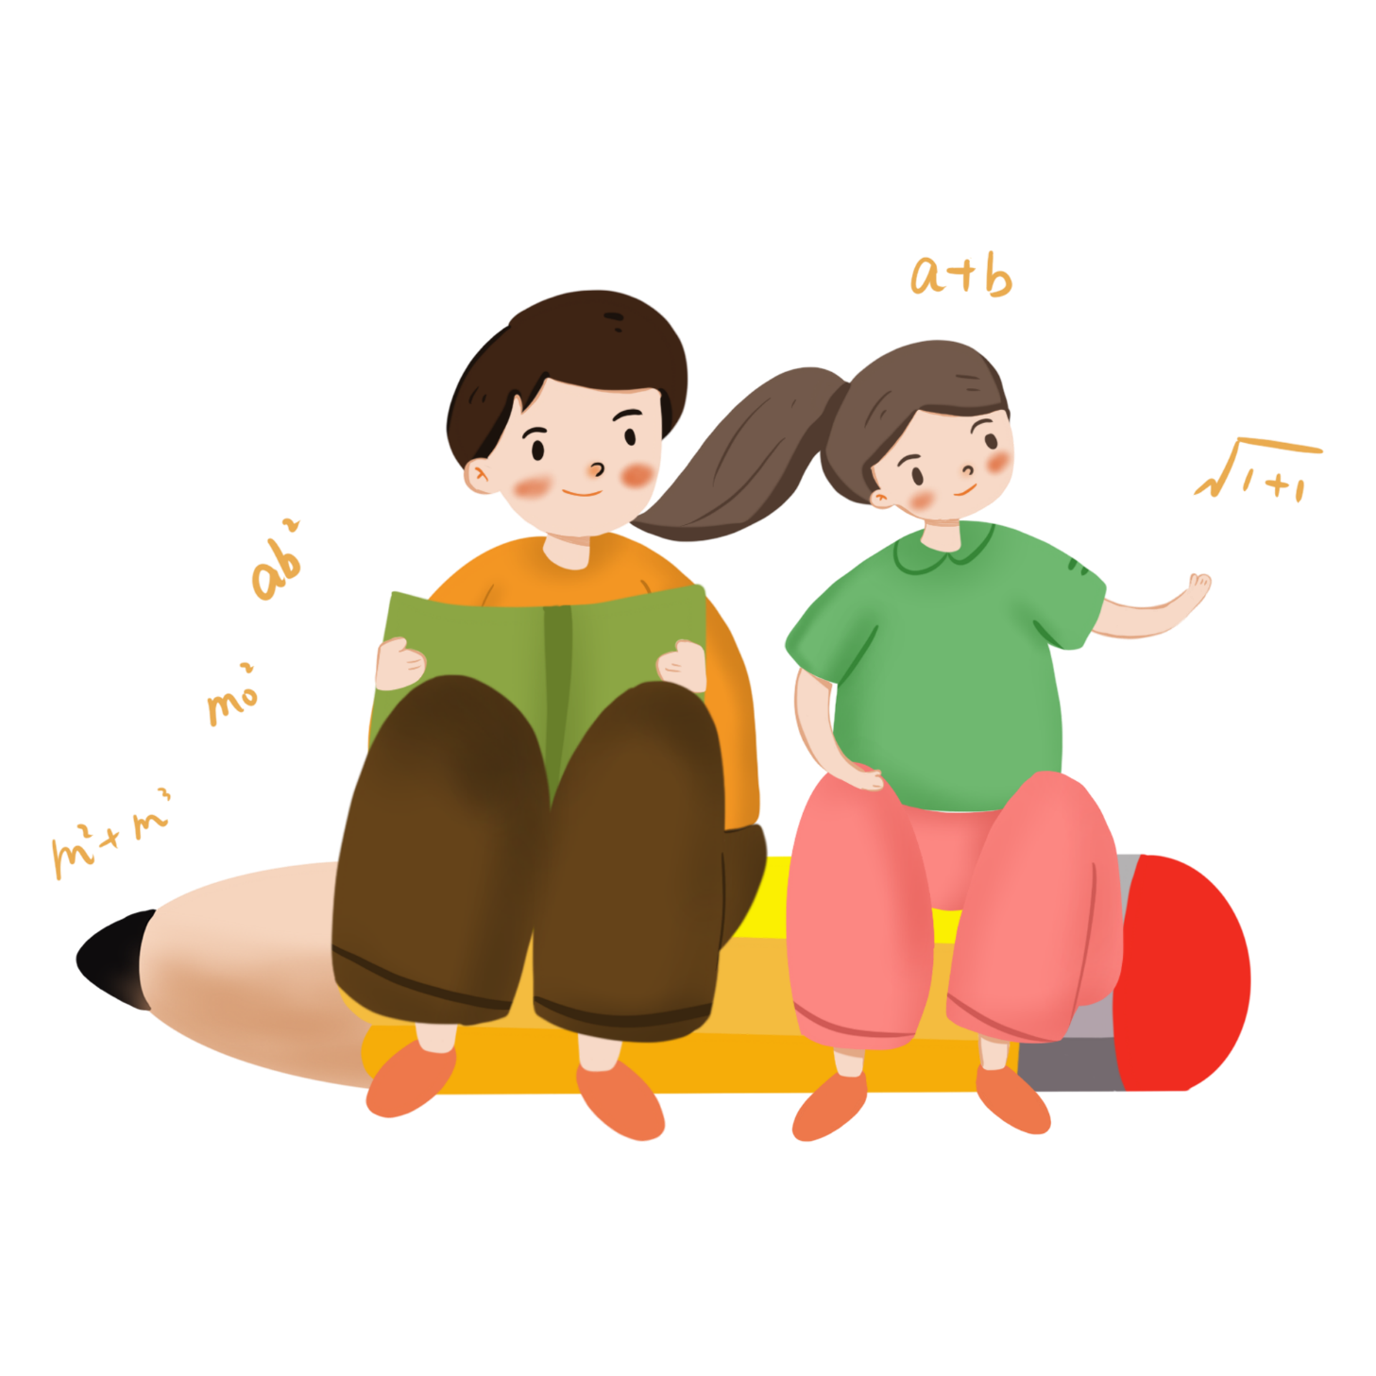
TOÁN
(Tiếp theo)
TRANG 164

Slide 16
Kiến thức
Tiếp tục ôn tập về 4 phép tính với số tự nhiên
Kĩ năng
- Tính được giá trị của biểu thức chứa hai chữ.
- Biết giải bài toán liên quan
Phẩm chất
HS có phẩm chất học tập tích cực.
Năng lực tự học, NL giải quyết vấn đề và sáng tạo, NL tư duy - lập luận logic.
Năng lực

Slide 18
Thứ Ba ngày 3 tháng 4 năm 2022
Toán
Ôn tập về các phép tính với số tự nhiên (tiếp theo)
Hoàn thành các bài tập vào vở

Slide 19
Bài 1. Tính giá trị của biểu thức với
a) m = 952, n = 28 b) m = 2006, n = 17
m + n
m x n
m - n
m : n

Slide 20
Bài 1. Tính giá trị của biểu thức với m = 952, n = 28
m | 952
n | 28
m + n
m - n
m x n
m : n
952 + 28 = 980
952 - 28 = 924
952 x 28 = 26656
952 : 28 = 34

Slide 21
Bài 1. Tính giá trị của biểu thức với m = 2006, n = 17
m | 2006
n | 17
m + n
m - n
m x n
m : n
2006 + 17 = 2023
2006 – 17 = 1989
2006 x 17 = 34 102
2006 : 17 = 118

Slide 22
Bài 2. Tính:
a) 12054 : (15 + 67)
b) 9700 : 100 + 36 x 12
29150 - 136 x 201
(160 x 5 - 25 x 4) : 4

Slide 23
Tính ở trong ngoặc trước, ngoài ngoặc sau
Quy tắc tính giá trị biểu thức
Nhân, chia trước. Cộng, trừ sau.

Slide 24
Bài 2. Tính:
a) 12054 : (15 + 67)
b) 9700 : 100 + 36 x 12
= 12054 :
82
= 97
+ 432
= 147
= 529
(160 x 5 - 25 x 4) : 4
29150 - 136 x 201
: 4
= 29150 -
27336
= (800 - 100)
= 1814
= 700
: 4
= 175

Slide 25
Bài 3. Tính bằng cách thuận tiện nhất:
a) 36 x 25 x 4
18 x 24 : 9
= 36 x (25 x 4)
= (18 : 9) x 24
= 36 x 100
= 2 x 24
= 3600
= 48
41 x 2 x 8 x 5 =
(41 x 8) x (2 x 5)
= 328 x 10
= 3280

Slide 26
Bài 3. Tính bằng cách thuận tiện nhất:
b) 108 x (23 + 7)
215 x 86 + 215 x 14
= 108 x 30
= 215 x (86 + 14)
= 3240
= 215 x 100
= 21500
53 x 128 - 43 x 128
= 128 x (53 - 43)
= 128 x 10
= 1280

Slide 27
Bài 4. Một cửa hàng trong tuần đầu bán được 319m vải, tuần sau bán được nhiều hơn tuần đầu 76m. Hỏi trong hai tuần trung bình mỗi ngày cửa hàng bán được bao nhiêu mét vải, biết rằng của hàng mở cửa tất cả các ngày trong tuần ?

Slide 28
Tóm tắt:
319m
Tuần đầu:
76m
Tuần sau:
Trung bình mỗi ngày trong hai tuần bán …m vải?

Slide 29
Gợi ý
Trung bình mỗi ngày trong 2 tuần:
Trung bình 14 ngày
Số mét vải bán được trong 14 ngày?
Mét vải bán tuần đầu + mét vải bán tuần sau
Số mét vải bán tuần sau?
Mét vải bán tuần đầu + 76 m

Slide 30
Bài giải:
Số mét vải tuần sau cửa hàng bán được là: 319 + 76 = 395 (m) Số mét vải cả hai tuần cửa hàng bán được là: 319 + 395 = 714 (m) Số ngày cả hai tuần là: 7 x 2 = 14 (ngày) Trung bình mỗi ngày cửa hàng bán được là: 714 : 14 = 51 (m ) Đáp số: 51m vải

Slide 31
Bài 5: Một hộp bánh giá 24 000 đồng và một chai sữa giá 9800 đồng. Sau khi mua 2 hộp bánh và 6 chai sữa, mẹ còn lại 93 200 đồng. Hỏi lúc đầu mẹ có bao nhiêu tiền ?
Đề bài cho biết gì ? Yêu cầu tìm gì?
Tóm tắt:
1 hộp bánh: 24000 đồng
1 chai sữa: 9800 đồng
Mua 2 hộp bánh và 9 chai sữa: còn lại 93 200 đồng
Ban đầu có: ... đồng?

Slide 32
Bài 5: Một hộp bánh giá 24 000 đồng và một chai sữa giá 9800 đồng. Sau khi mua 2 hộp bánh và 6 chai sữa, mẹ còn lại 93 200 đồng. Hỏi lúc đầu mẹ có bao nhiêu tiền ?
Đề bài cho biết gì ? Yêu cầu tìm gì?
- Số tiền mua 2 hộp bánh = số tiền mua 1 hộp bánh × 2.
- Số tiền mua 6 chai sữa = số tiền mua 1 chai sữa × 6.
- Tính tổng số tiền mua 2 hộp bánh và 6 chai sữa.
- Số tiền lúc đầu mẹ có = số tiền mua 2 hộp bánh và 6 chai sữa + số tiền còn lại của mẹ.

Slide 33
Tóm tắt:
1 hộp bánh: 24000 đồng
1 chai sữa: 9800 đồng
Mua 2 hộp bánh và 9 chai sữa: còn lại 93 200 đồng
Ban đầu có: ... đồng?
Bài giải
Số tiền mua 2 hộp bánh là:
24 000 × 2 = 48 000 (đồng)
Số tiền mua 6 chai sữa là:
9800 × 6 = 58 800 (đồng)
Mua 2 hộp bánh và 6 chai sữa hết số tiền là:
48 000 + 58 800 = 106 800 (đồng)
Số tiền mẹ có lúc đầu là:
93 200 + 106 800 = 200 000(đồng)
Đáp số: 200 000 đồng.

